Slide 1
KHOA HỌC
ÁNH SÁNG

Slide 2
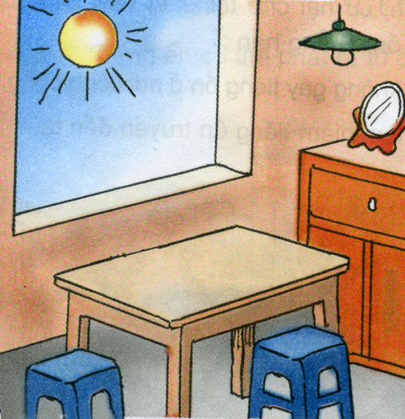
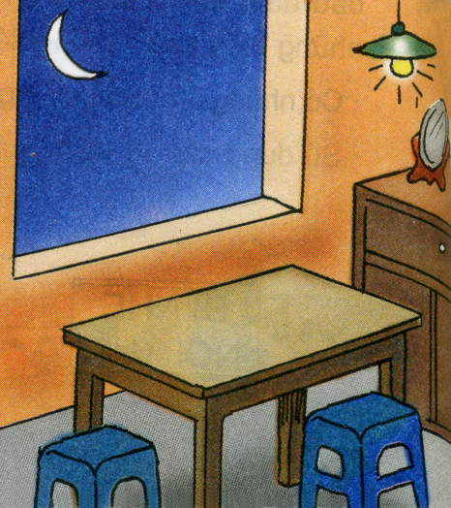
Khoa học
Ánh sáng
Hđ 1. Vật tự phát sáng và vật được chiếu sáng
Quan sát 2 bức tranh và cho biết tranh nào ban ngày, tranh nào ban đêm?
1.
Ban ngày
2.
Ban đêm

Slide 3
Quan sát và cho biết các vật tự phát sáng và những vật được chiếu sáng?
H1: Ban ngày
Vật tự phát sáng: Mặt trời
Vật được chiếu sáng: bàn ghế, gương,
quần áo, sách vở......
* H2: Ban đêm
- Vật tự phát sáng: ngọn đèn điện (khi có dòng điện chạy qua)
- Vật được chiếu sáng: Mặt trăng (do được mặt trời chiếu sáng), gương, bàn ghế, tủ.....

Slide 4
Khoa học
Ánh sáng
Kết luận:
- Ban ngày vật tự phát sáng duy nhất là Mặt trời còn tất cả mọi vật khác được Mặt trời chiếu sáng.
- Ban đêm vật tự phát sáng là đèn điện khi có dòng điện chạy qua, đom đóm….
- Mọi vật mà chúng ta nhìn thấy ban đêm là do đèn chiếu sáng hoặc do ánh sáng phản chiếu từ Mặt trăng chiếu sáng.

Slide 5
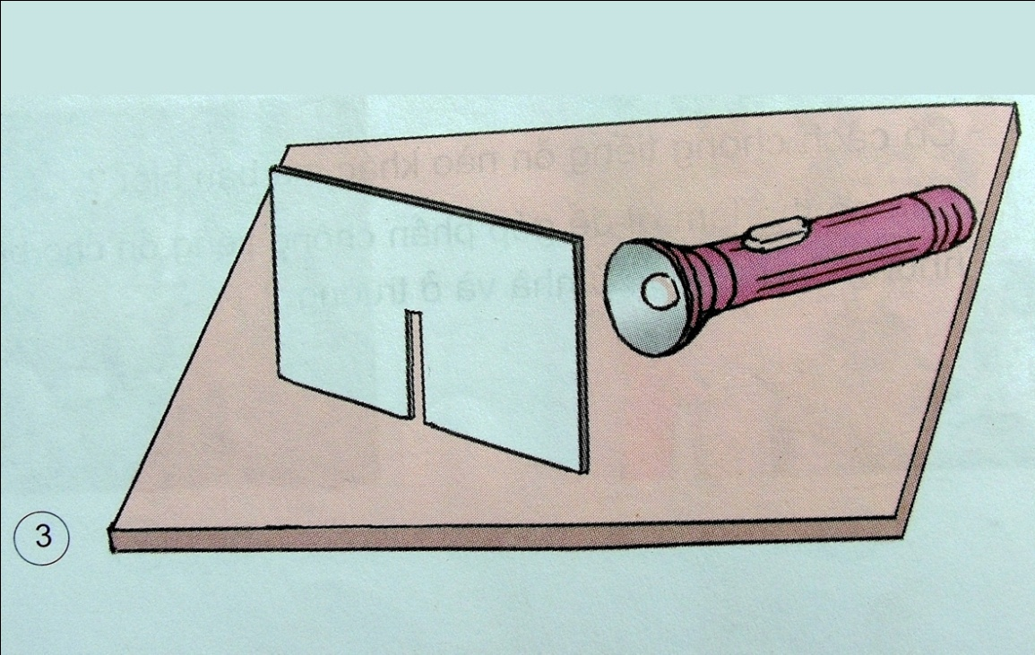
Khoa học
Ánh sáng
Hđ 2. Đường truyền của ánh sáng
Khi chiếu đèn pin thì ánh sáng đèn pin đi theo đường nào?
Thí nghiệm 1: (Học sinh quan sát, dự đoán kết quả - 2 phút)

Slide 6
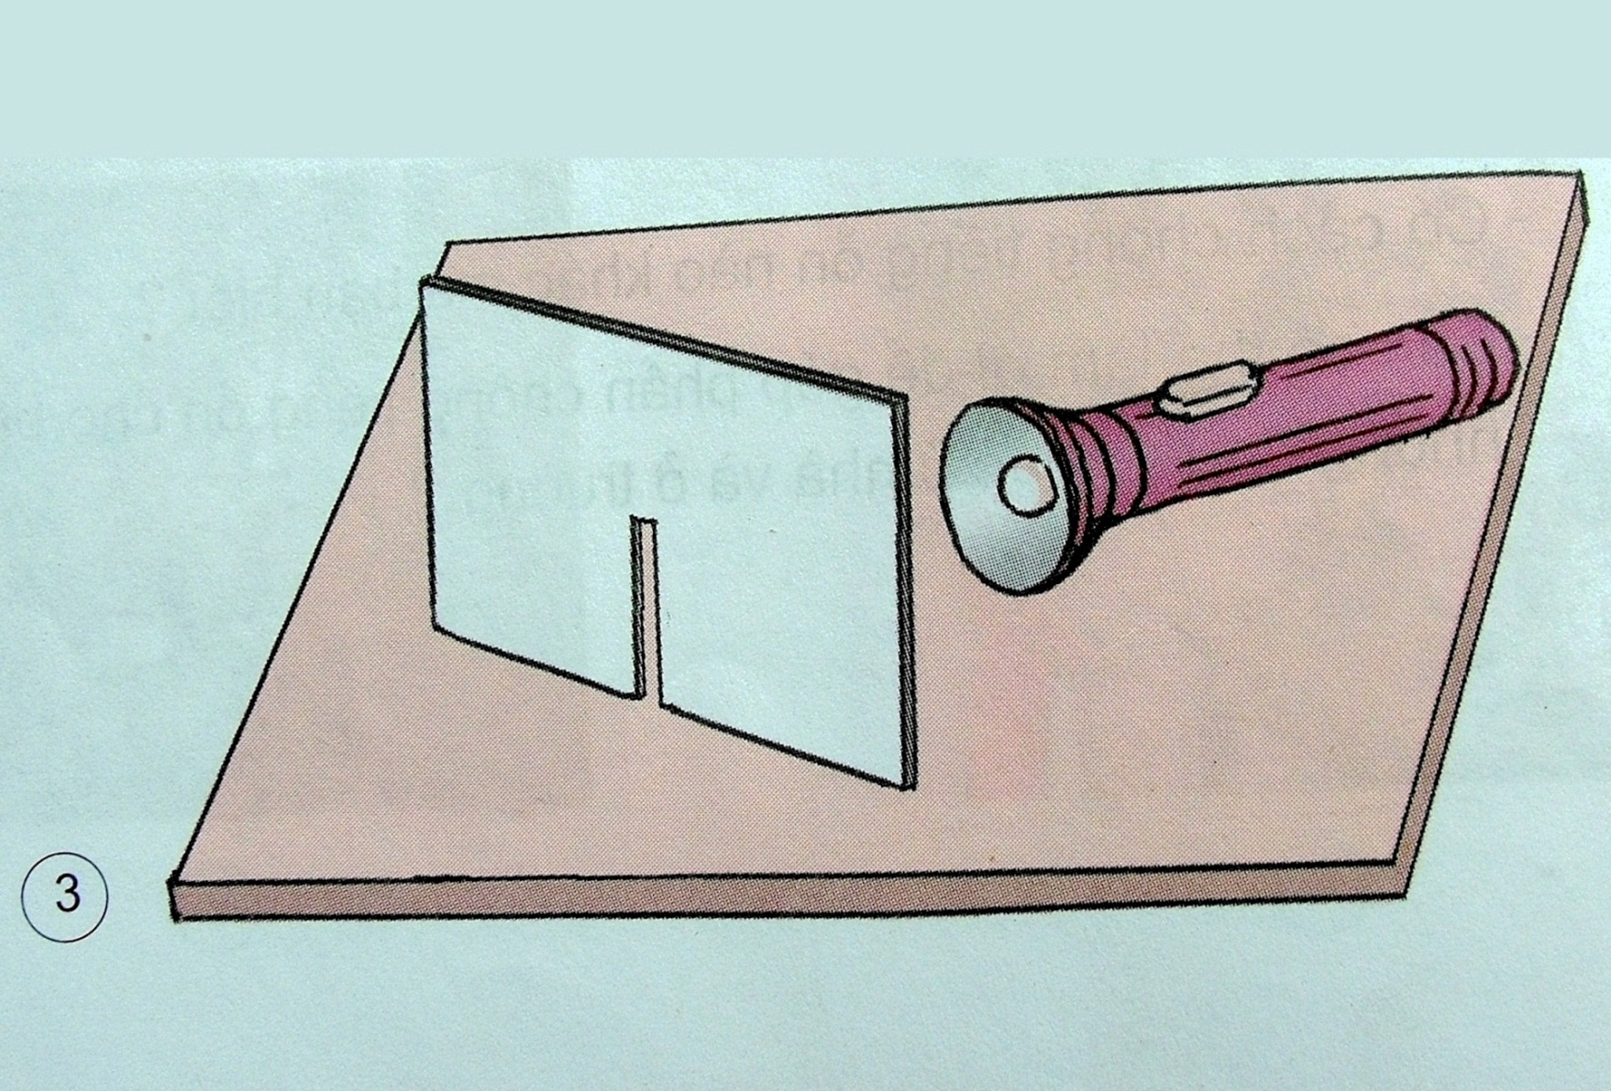
- Khi chiếu đèn pin thì ánh sáng đèn pin đi theo đường nào?
Ánh sáng đi theo đường thẳng.

Slide 7
Khoa học
Ánh sáng
Hđ 3 . Mắt nhìn thấy vật khi nào?
Thí nghiệm 3/ 91 (sgk)

Slide 8
Khoa học
Ánh sáng
Khi đèn trong hộp chưa sáng, bạn có nhìn thấy vật không?
Khi đèn trong hộp chưa sáng, mắt ta không nhìn thấy vật .
Khi đèn sáng, bạn có nhìn thấy vật không?
Khi đèn sáng, mắt ta nhìn thấy vật
Chắn mắt bạn bằng một cuốn vở, bạn có nhìn thấy vật nữa không?
Chắn mắt bằng một cuốn vở, ta không nhìn thấy vật nữa.

Slide 9
Khoa học
Ánh sáng
- Mắt ta nhìn thấy vật khi nào?
Ta nhìn thấy vật khi có ánh sáng từ vật đó truyền vào mắt ta.

Slide 10
KẾT LUẬN : Ta nhìn thấy vật khi có ánh sáng từ vật đó truyền vào mắt ta.
Thứ ba ngày 26 tháng 02 năm 2019 Khoa học
Ánh sáng
23

Slide 11
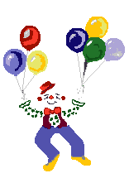
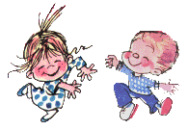
TRÒ CHƠI:

Slide 12
CÁCH GHI BẢNG TRẢ LỜI
- Câu hỏi nhiều lựa chọn: Trả lời các phương án chọn (A, B, C hoặc D).

Slide 13
2
5
6
7
8
9
10
0
1
3
4
ĐÁP ÁN
BẮT ĐẦU
HẾT GIỜ
Câu 1:
Trong các vật sau vật nào không tự phát sáng?
A Mặt trời
B Mặt trăng
C Con đom đóm
Notes:
26

Slide 14
2
5
6
7
8
9
10
0
1
3
4
BẮT ĐẦU
HẾT GIỜ
ĐÁP ÁN
Câu 2:
Khi nào mắt ta nhìn thấy các vật?
A Vật đó tự phát sáng.
B Khi có ánh sáng chiếu vào vật.
C Khi có ánh sáng từ vật đó truyền đến mắt.
D Vật đó ở gần mắt.
Notes:
27

Slide 15
2
5
6
7
8
9
10
0
1
3
4
BẮT ĐẦU
HẾT GIỜ
ĐÁP ÁN
Câu 3:
Các vật không cho ánh sáng đi qua
A. Tấm kính mờ.
B. Tấm bìa.
C. Tấm kính thủy tinh trong
Notes:
28

Slide 16
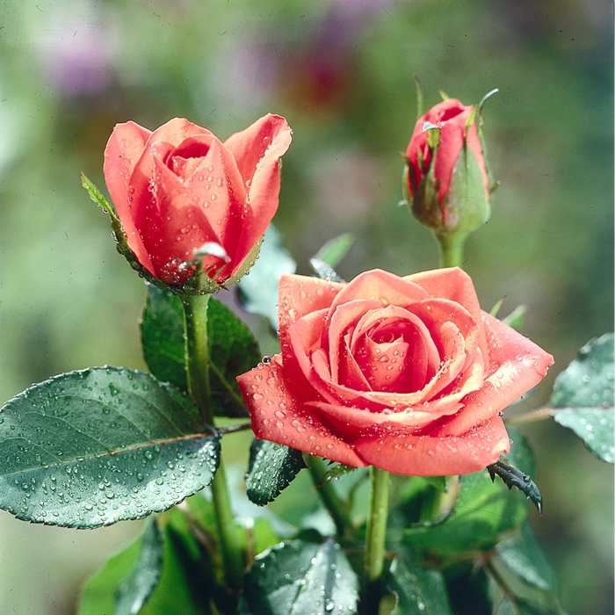
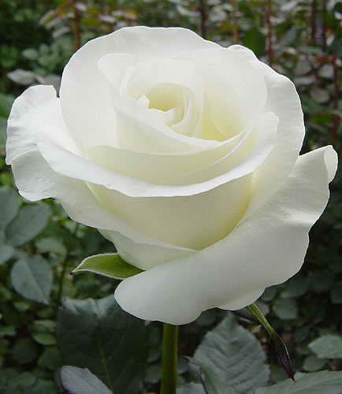
Tiết học kết thúc, chúc các em chăm ngoan, học giỏi

